Slide 1
第三章 随机过程的均方微积分
有没有同学感兴趣：
随机过程的导数，积分，怎么来求呢？
带有随机性的X(t)怎么求导数，积分呢?
0-0

Slide 2
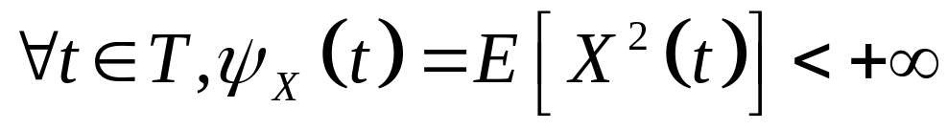

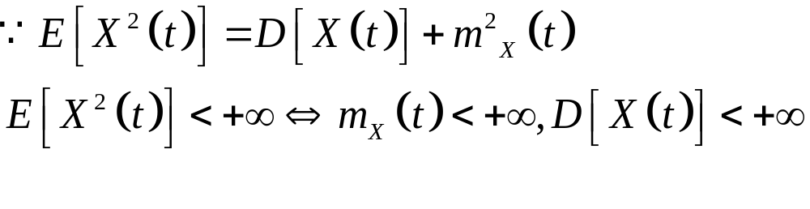
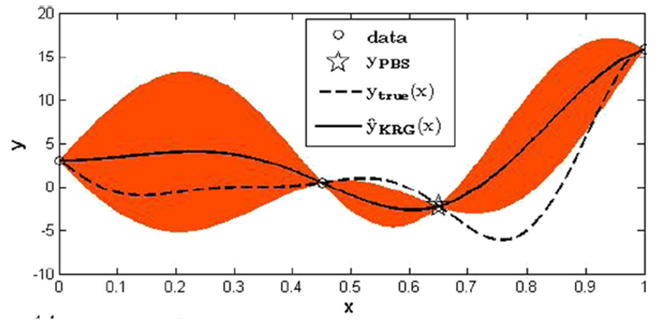
二阶矩过程
二阶矩过程：方差函数有限
2-<number>/48

Slide 3
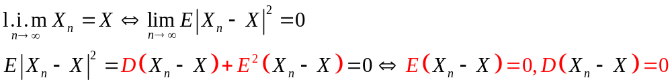
均方极限
随机变量序列{Xn,n=1,2,…}均方收敛于随机变量X，记为

Slide 4
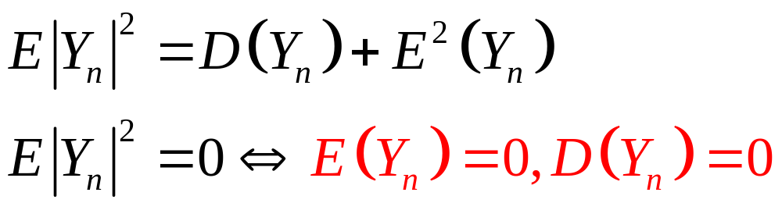
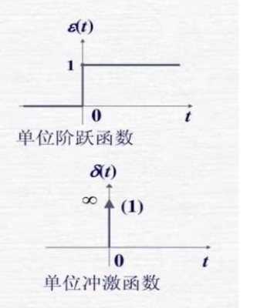
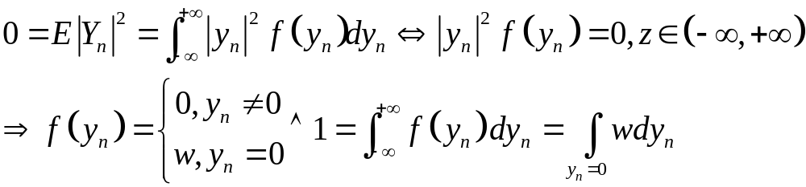
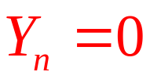
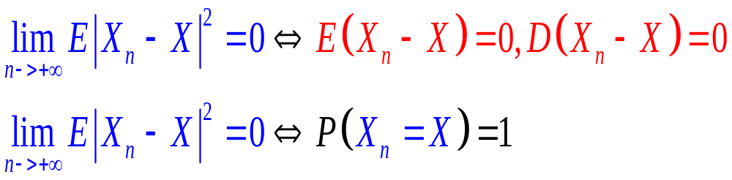
P102 随机序列{Xn,n=1,2,...}均方收敛
随机序列{Xn,n=1,2,...}
均方收敛于X

Slide 5
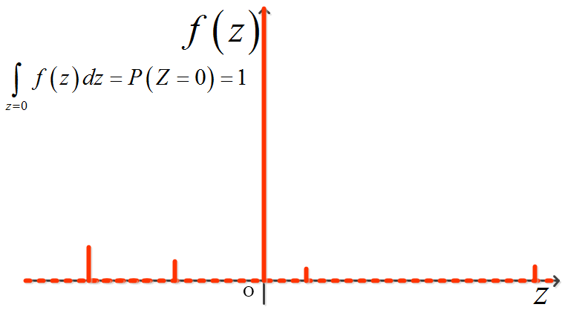
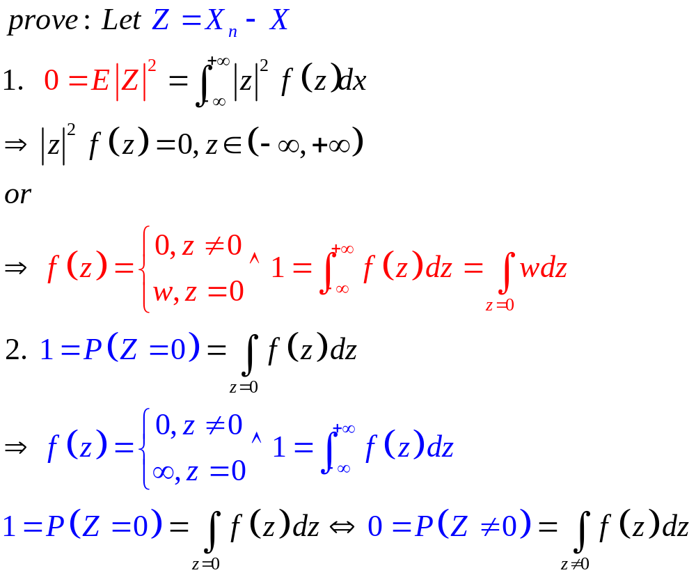

Slide 6
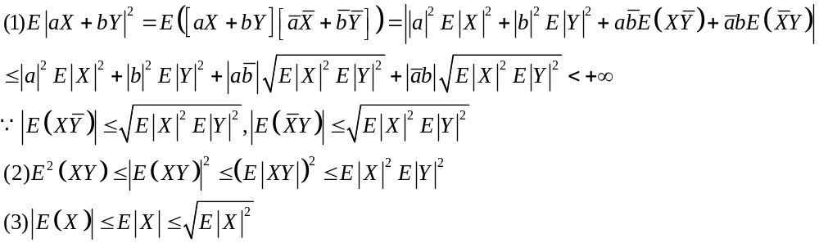
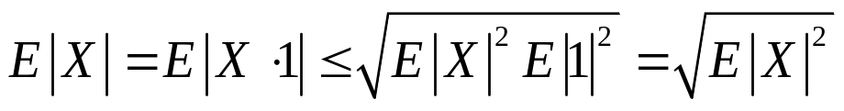
课件3-1 p6
Cauchy-Schwarz不等式
2-<number>/48

Slide 7
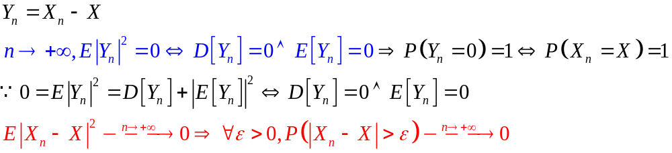
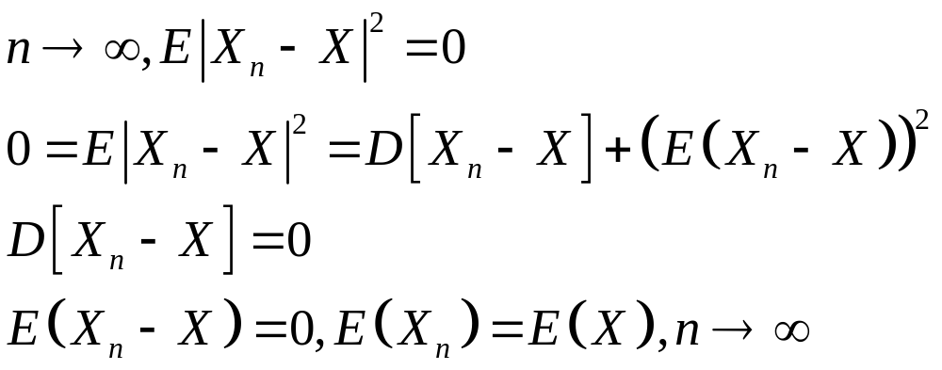
P102 (3.1.1) 均方极限=0的含义
2-<number>/48

Slide 8
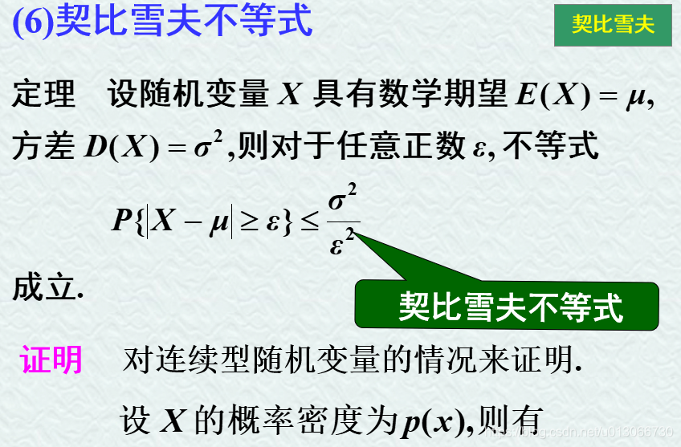
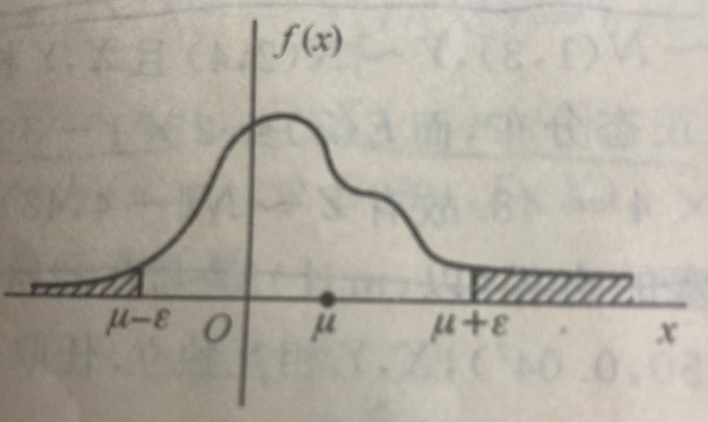
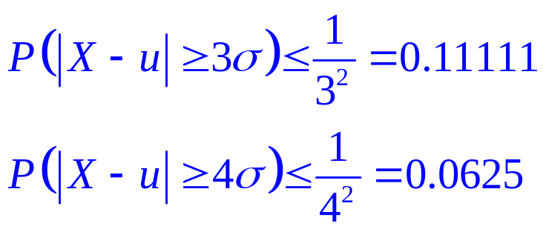
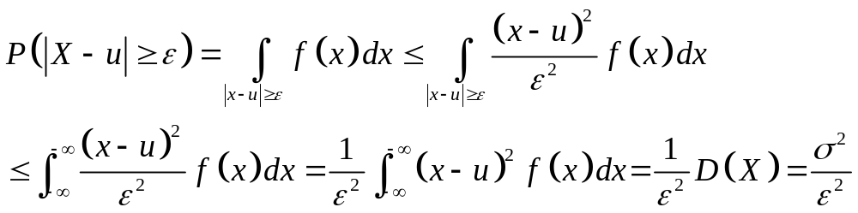
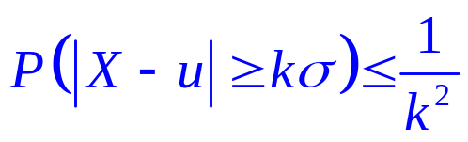
切比雪夫不等式(Chebyshev/Tchebycheff)
切比雪夫不等式的一个等价形式
契比雪夫不等式：随机变量X与期望u的差值超过k倍标准差的概率至多是1/k^2
切比雪夫不等式描述了这样一个事实:随机变量的取值大多集中在平均值附近。
知乎上的解释 https://www.zhihu.com/question/27821324/answer/248693398
2-<number>/48

Slide 9

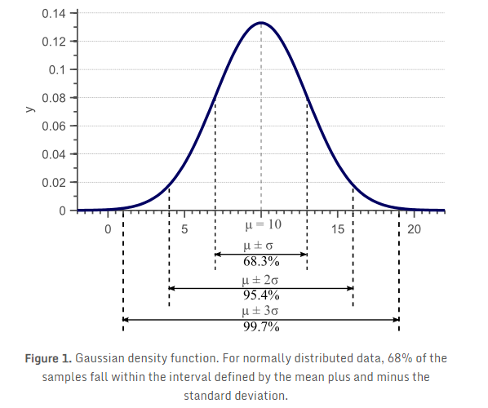
切比雪夫不等式---正态分布
2-<number>/48

Slide 10
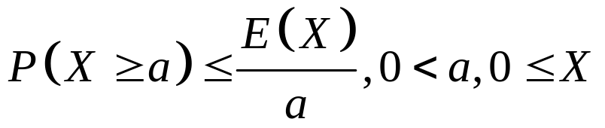
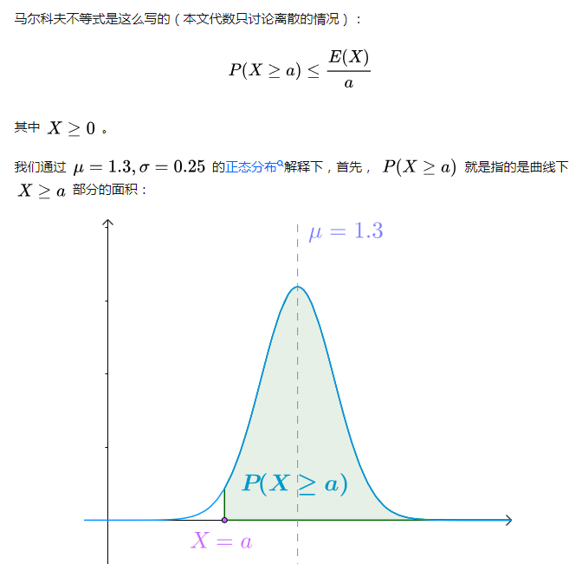
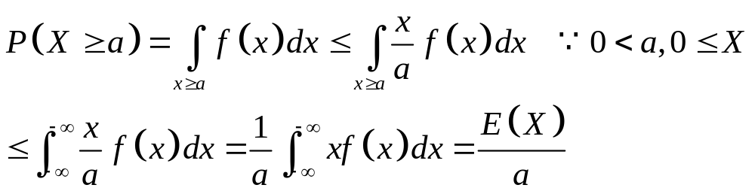
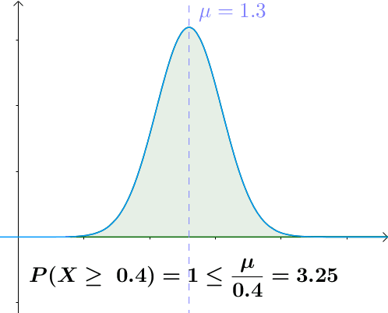
马尔科夫不等式
知乎上的解释 https://www.zhihu.com/question/27821324/answer/248693398
2-<number>/48

Slide 11
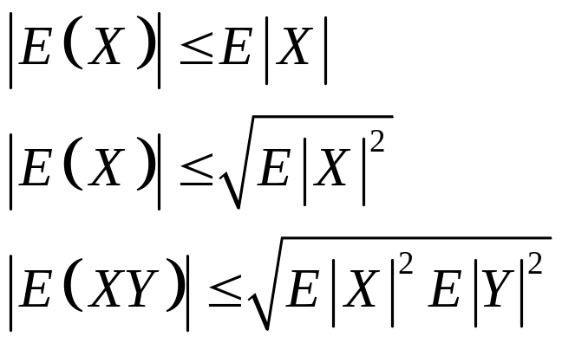
P103
Cauchy-Schwarz不等式
2-<number>/48

Slide 12
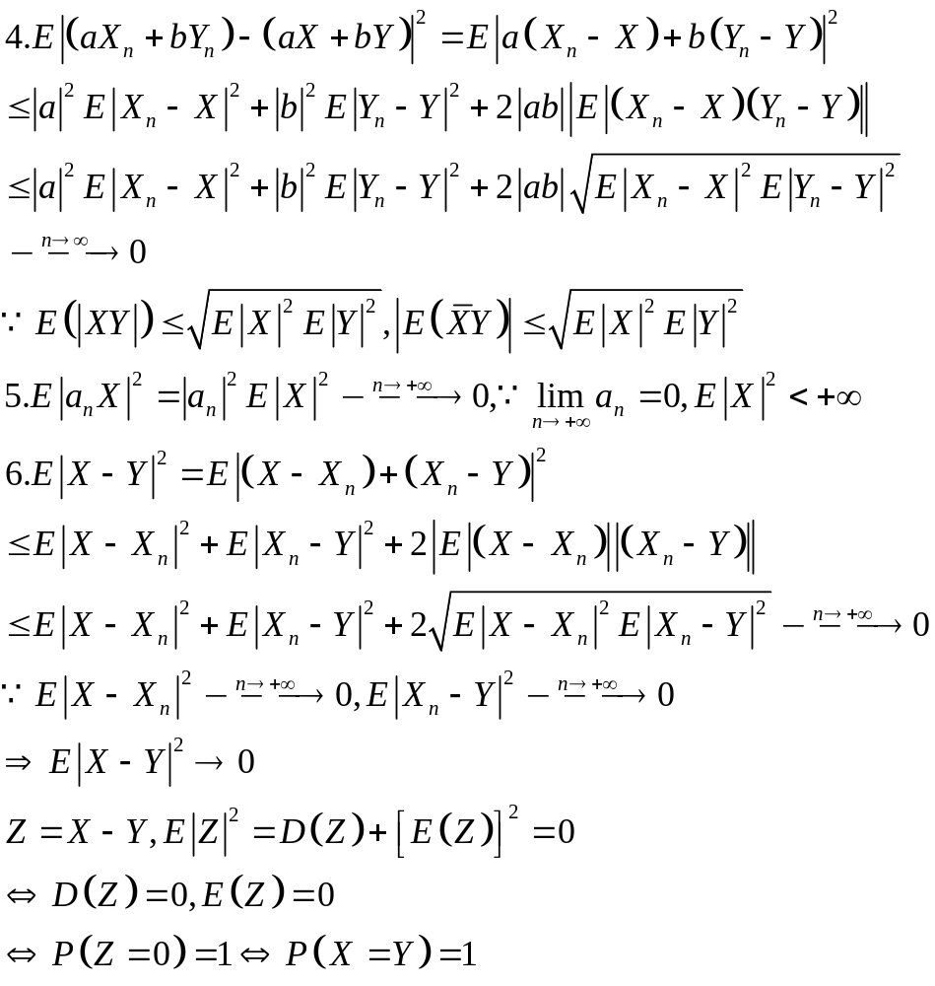
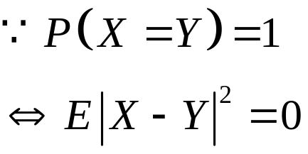
P104
2-<number>/48

Slide 13
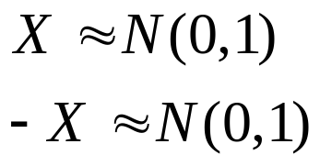
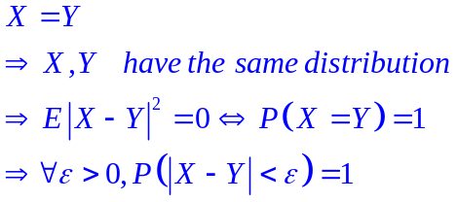
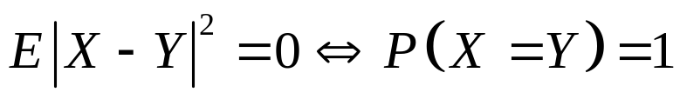
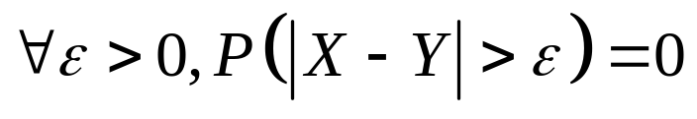
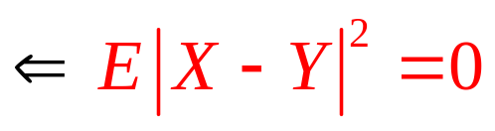
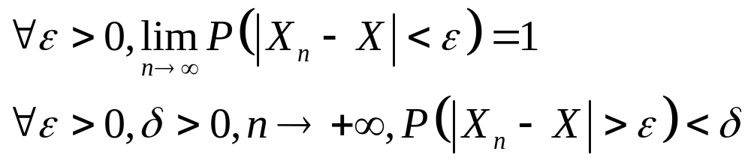
随机变量相等vs.以概率1相等
一、随机变量相等(X=Y)的条件是 [一般很少讨论X=Y]
1. 分布律/概率密度/分布函数相同？
2. X和Y的特征函数相同，
即各阶原点矩相同E(X^{k}) = E(Y^{k}), k=1,2,…？
二、随机变量X和Y以概率1相等的定义：
三、随机变量X和Y几乎处处相等的定义：
四、随机变量序列{Xn}以概率1收敛于X的定义：
X与-X有相同的分布/概率密度
或
2-<number>/48

Slide 14
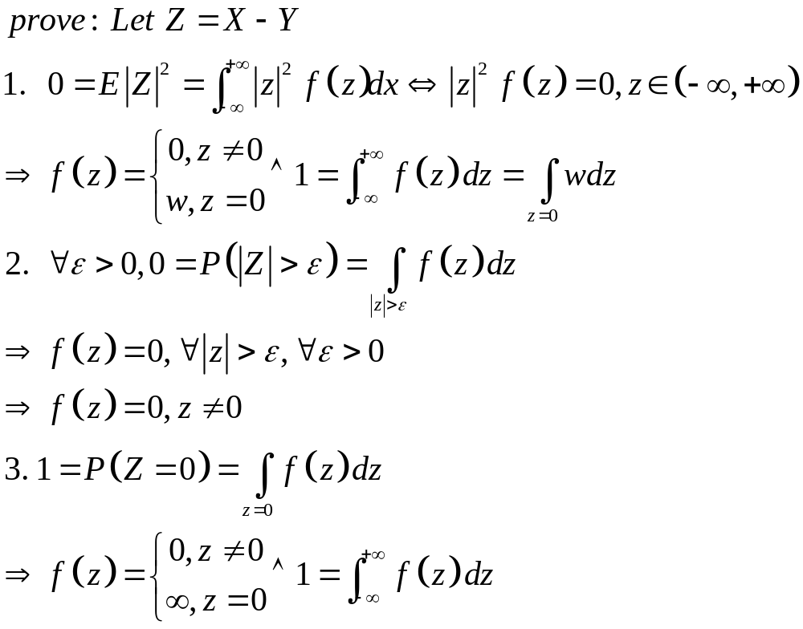
以概率1相等/几乎处处相等/以概率1收敛
f(x):脉冲函数，由Dirac提出，用于描述自然界瞬时的冲击力、脉冲电流/电压
2-<number>/48

Slide 15

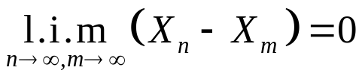
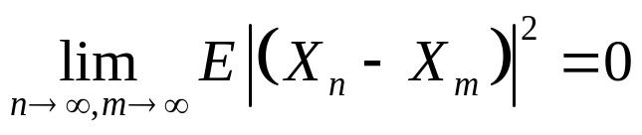
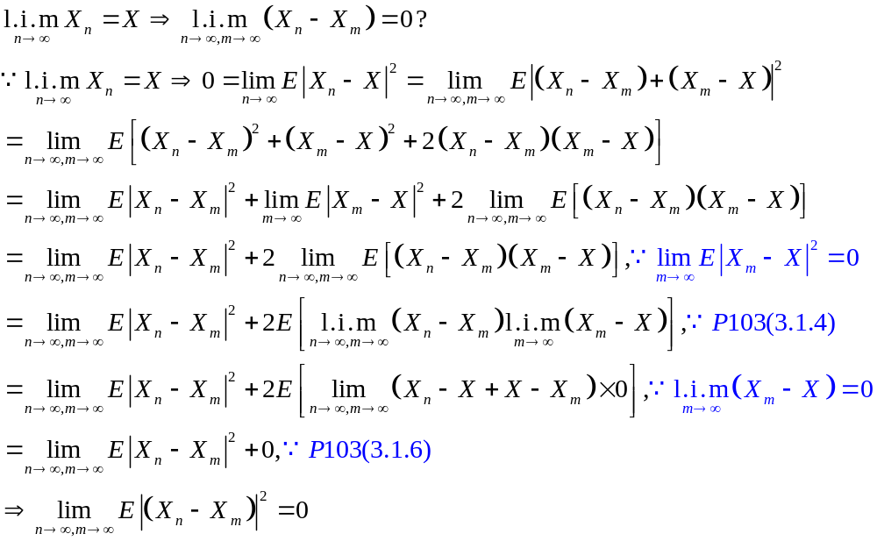
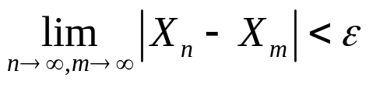
P104 Cauchy判别准则的证明(1)
7.Cauchy判别准则: 均方极限 存在的充要条件为
或
必要性
高等数学/数学分析 数列{Xn} 收敛的一个判别准则
2-<number>/48

Slide 16
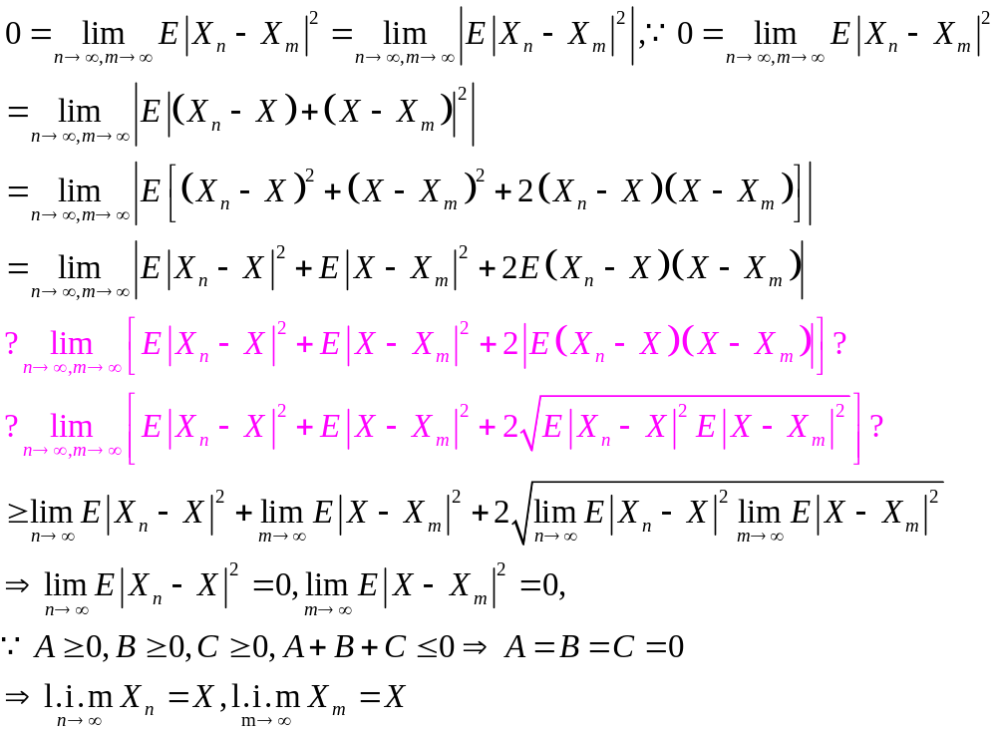
P104 Cauchy判别准则的证明(2)
充分性：如下证明未完成待续

Slide 17
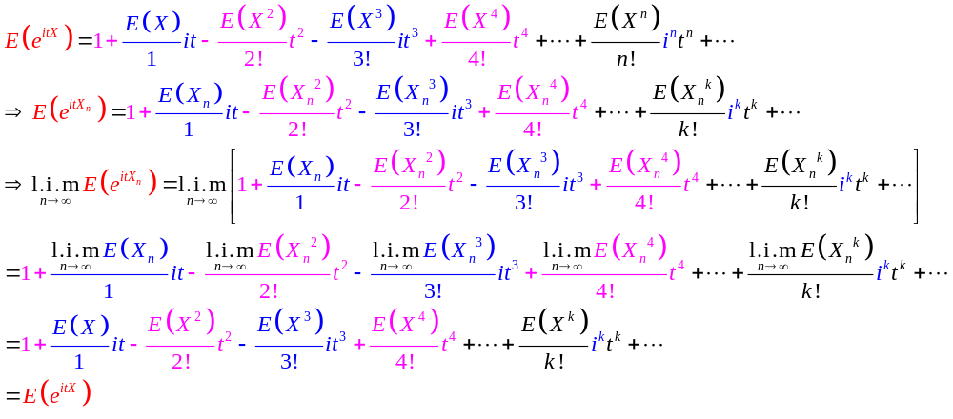
P105 性质8
特征函数的泰勒展开式

Slide 18
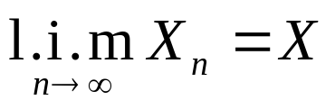
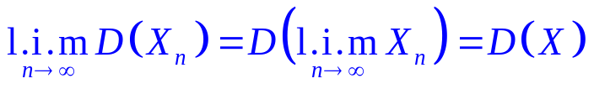
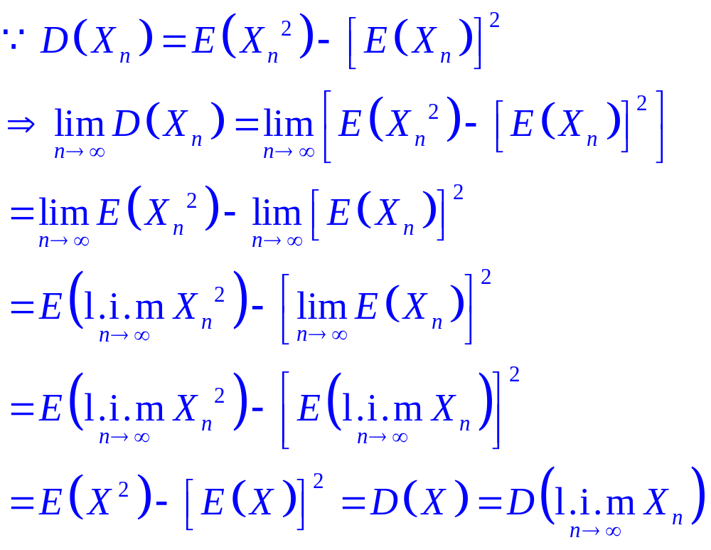
PPT SJGC3-1 P11 性质8
若 ,则有
P103 (3.1.4)
P103 (3.1.3)

Slide 19
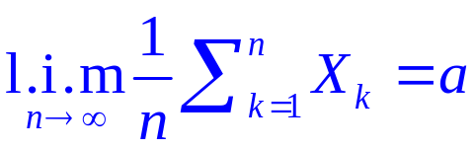
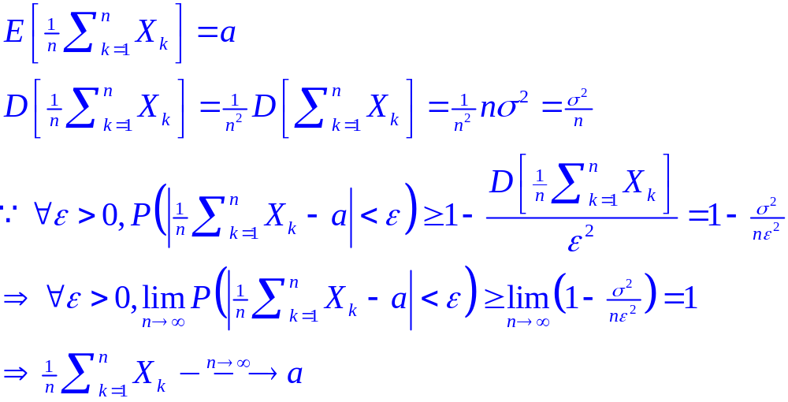
PPT SJGC3-1 P13的性质12
均方极限下的大数定理:设{Xn, n=1,2,…}是相互独立同分布的随机变量序列,E (Xn)=a, n=1,2,…则有
证明：

Slide 20
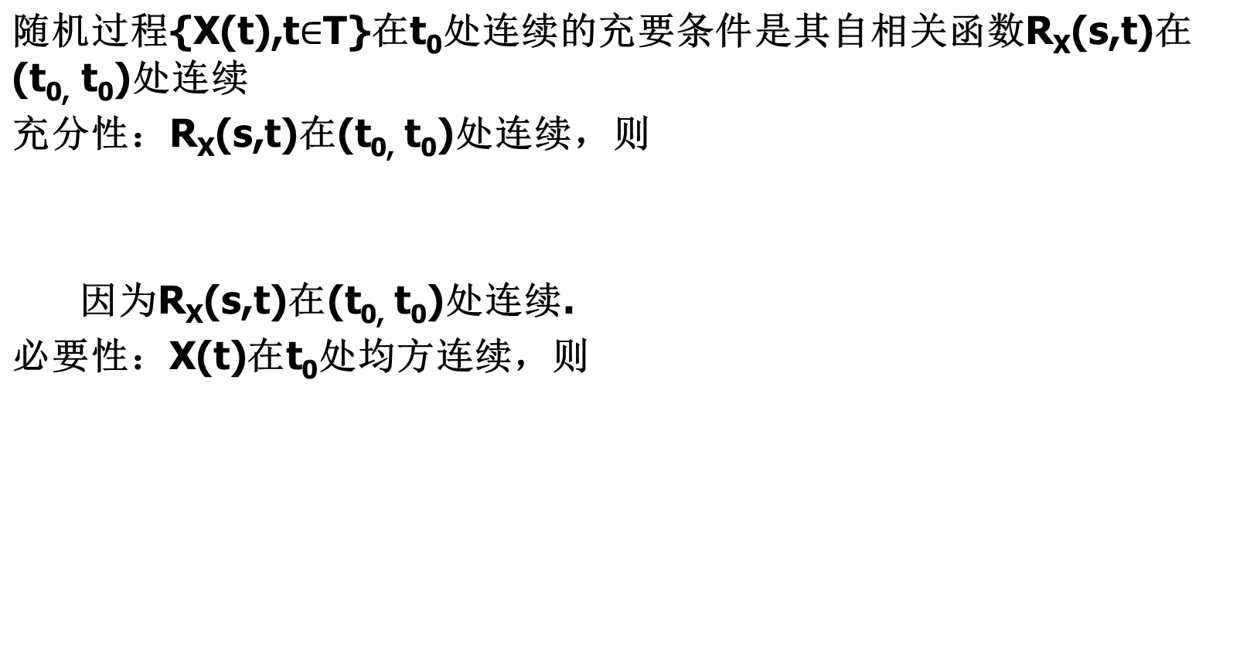
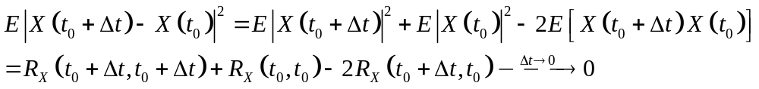
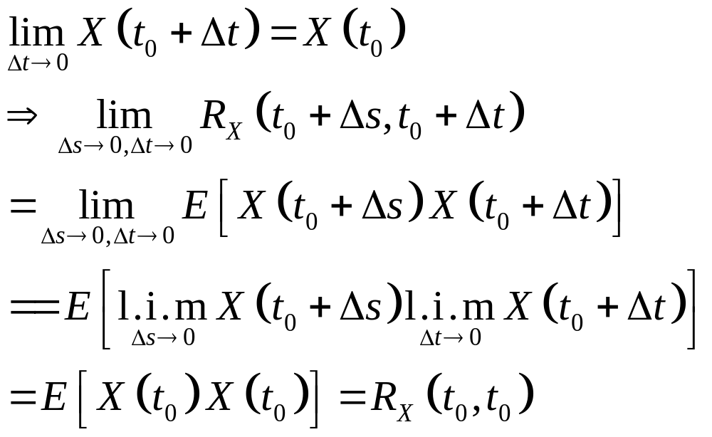
P105 随机过程均方连续的充要条件
P103 性质3
2-<number>/48

Slide 21
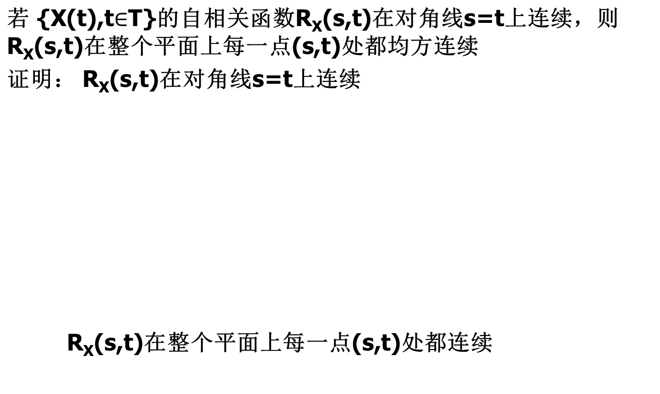

P106 随机过程均方连续推论3.2.2
P105 定理3.2.1
P103 性质3
2-<number>/48

Slide 22



为什么自相关函数这么重要？
1.正太过程，
2.均方极限
均方连续
均方可导
均方连续

Slide 23



定理3.3.1 均方可微准则(一)
随机过程{Xt,t属于T}在t处均方可微的充要条件：
其自相关函数Rx(s,t)在(t,t)处广义二阶可微。
充分性：设Rx(s,t)在(t,t)处广义二阶可微，即
由Cauchy判别准则3.1.7知

Slide 24


定理3.3.1 均方可微准则(二)
必要性:若 存在,Rx(s,t)在(t,t)处是否广义二阶可微？
Rx(s,t)在(t,t)处广义二阶可微

Slide 25


P109 推论3.3.1和P110
P105 性质9
2-<number>/48

Slide 26


P110 均方导数性质1-6的证明
性质1: X(t)在t处均方可导
Rx(s,t)在(t,t)处广义二阶可微,因P108定理3.3.1均方可导充要条件
Rx(s,t)在(t,t)处连续, 因可微所以连续
X(t)在t处均方连续, 因P105定理3.2.1均方连续充要条件
性质2:
性质3:
性质4的证明的依据是P110 (3.3.6)
性质5:
2-<number>/48

Slide 27


均方导数性质6的证明 [课件3-3] P12
性质6：设f(t)是普通可微函数,X(t)是均方可微的随机过程,则f(t)X(t)也是均方可微过程,即
证明：
f(t)是普通可微函数
X(t)是均方可微的随机过程

Slide 28

P110 例3.3.2的说明
2-<number>/48

Slide 29





P112 定理3.4.1-3.4.2的证明
P112 (3.4.1)
因期望和极限可交换顺序
P103 (3.1.4)
定理3.4.2: 若 在[a,b]均方连续，由定理3.2.1+推论3.2.1知
在[a,b]*[a,b]上连续。
存在，因为普通函数连续->可积
在[a,b]上均方可积，因为定理3.4.1
2-<number>/48

Slide 30


P113 性质1-2的证明
性质1
(唯一性):
P104
P112 (3.4.1)
性质2
(线性性):
P104 (3.1.6)
P112 (3.4.1)
2-<number>/48

Slide 31










P113 性质4-5的证明
性质4
若 ,则 ,即
P113 性质3
柯西中值定理
性质5
(牛顿-莱布尼兹公式):
设X(t)在[a,b]上均方可导,且X’(t)在[a,b]上均方连续,则有
1.易证若随机过程 , 则 ,其中C是一个与t无关的随机变量或常量
2.由性质4易证 , 因此由P110 性质5可知

Slide 32





P113 性质6-7的证明
性质6
积分和期
望可交换
设X(t)在[a,b]上均方可积,则有
P112 (3.4.1)
P104 (3.1.6)和P112 (3.4.1)
性质7
有界性
设X(t)在[a,b]上均方连续,则有 ,其中
因期望和积分可交换顺序
P113 性质6
Cauchy-Schwarz不等式

Slide 33


P113附加性质8-9的证明
性质6
性质7的证明

Slide 34






3.5 正态过程的均方微积分
设 是正态随机过程，则
性质1：设 为k维正态随机变量,且 均方收敛于 ，即对每个i有
则 也是k维正态随机变量。
证明：由题设知 均方收敛于 ,即

Slide 35



是正态随机过程的证明思路
1. 是正态随机过程
是k维正态随机变量
2. 是k维正态随机变量
的任意线性组合均服从一维正态分布
P45

Slide 36








3.5 正态过程的均方微积分
性质2：设 是正态随机过程，且 在 上均方可导，
则 也是正态随机过程。
idea： 是正态随机过程 是k维正态随机变量
证明： 是正态随机过程 是k维正态随机变量
由多维正态变量经过线性变换后，仍是多维正态随机变量。所以可得
是k维正态随机变量
由题设知 在 上均方可导
是k维正态随机变量
是正态随机过程
P115-116 性质1
P45

Slide 37











3.5 正态过程的均方微积分
性质3：设 是正态随机过程，若 在 上均方可积，
则 也是正态随机过程。
idea： 是正态随机过程 是n维正态随机变量
证明： , .按均方积分的定义，在区间[a,s_{j}]上取点
则
由于 是正态随机过程,则 是 的线性组合，因此 是一个正态随机变量。由性质1知，k维正态随机变量
的均方极限
也是k维正态随机变量。由正态过程的定义知， 是正态随机过程
P115-116 性质1

Slide 38








3.6 随机微分方程 P117
定义3.6.1 设 与 为随机过程， 的n阶均方导数 存在， 为随机变量或常量，则称
为n阶随机线性微分方程。
两类简单一阶随机线性微分方程的解法：
(1)缺Y(t)项的一阶微分方程为
其中 是一个二阶矩过程， 是二阶矩随机变量。利用均方积分的性质可得(3.6.2)的解为
P113 3.4.5

Slide 39


3.6 随机微分方程-第二类P118
(2) 一阶随机线性微分方程为
其中 是普通函数； 是一个二阶矩过程， 是二阶矩随机变量。则式(3.6.4)的解为

Slide 40
第三章作业(word 电子版)共5题
1.书本P120 3.6基本练习题 第1题（1）和（3）
2.书本P120 3.6基本练习题 第2题：只需要基于第1题（1）和（3），不用做（2）和（4）
3.书本P121 综合练习 第1题
4.书本P121 综合练习 第3题
5.书本P122 综合练习 第5题
2-<number>/48

